Slide 1
Суксунский
отдел ЗАГС -
Первые записи актов гражданского состояния, хранящиеся в архиве отдела, датированы
04 февраля 1919 г.
Этот день можно считать днем образования отдела.

Slide 2
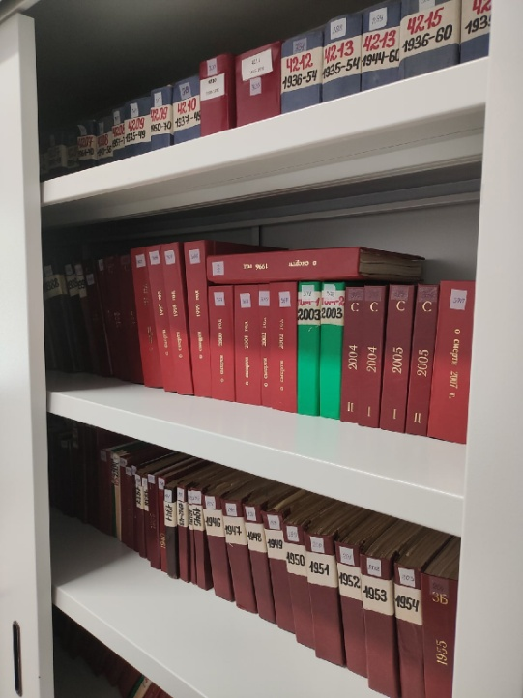
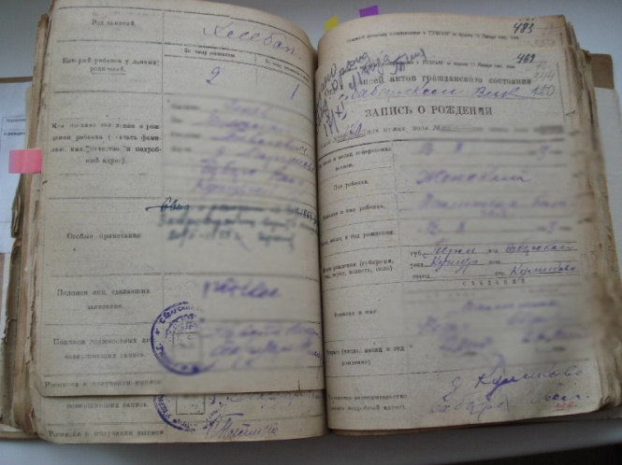
Суксунский
отдел ЗАГС -
За весь период существования зарегистрировано свыше 146 тыс. актов гражданского состояния.

Slide 3
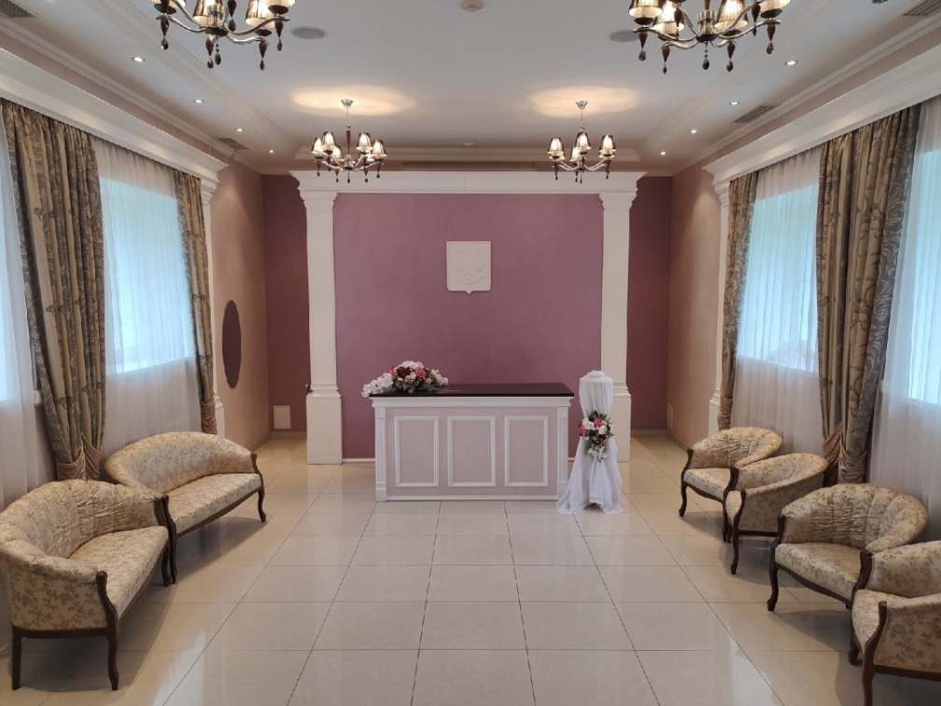
Суксунский отдел ЗАГС -
Сегодня это просторные помещения с современным дизайном.

Slide 4
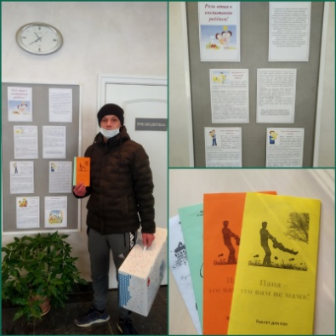
Суксунский отдел ЗАГС -
Отдел ЗАГС активно вовлечен в общественную жизнь района.
Проводит лекции для школьников и студентов.
Активно участвует в реализации проекта «Сохраним семью – Сбережём России»

Slide 5
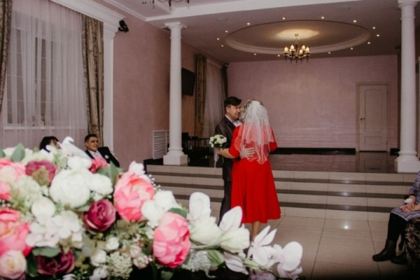
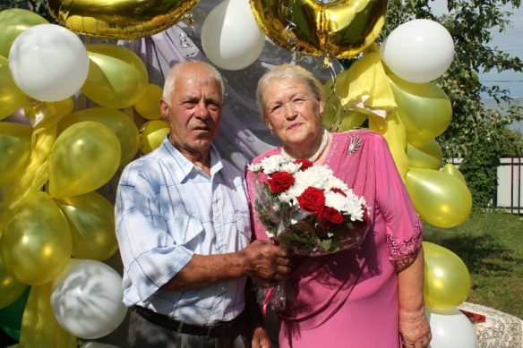
Суксунский
отдел ЗАГС -
Торжественные церемонии бракосочетаний
Имянаречение новорожденных
Проведение юбилеев семейной жизни

Slide 6
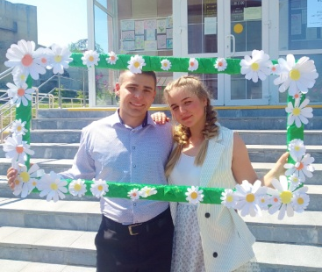
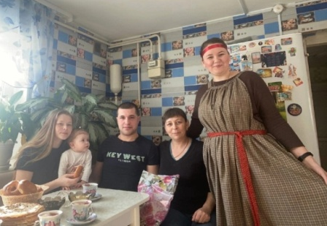
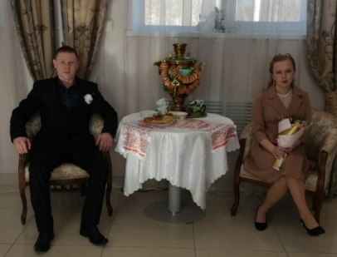
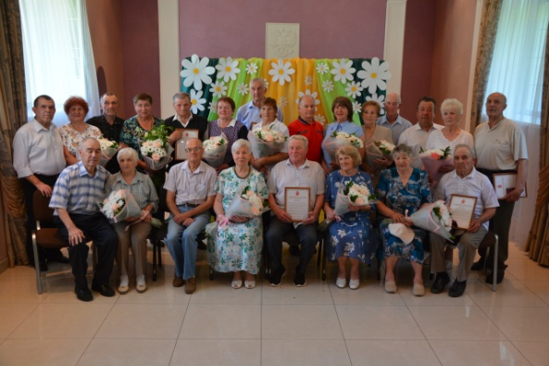
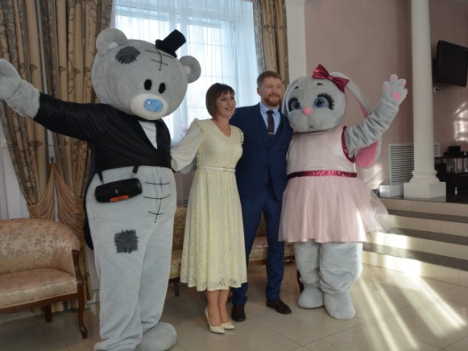
Суксунский отдел ЗАГС -
ЗАГС – место где рождается семья.

